Slide 1
软件体系结构 第14组 演讲

Slide 2
levelDB 底层存储架构
levelDB 设计背后的思考
分布式，BigTable & MapReduce

Slide 3

LevelDB is a fast key-value storage library written at Google that provides an ordered mapping from string keys to string values.
Notes:
Features:
Data is stored sorted by key;
Users can create snapshot to get a consistent view of data.
NoSQL; single process; no client-server support.

Slide 4
levelDB 底层存储架构
Memory Storage
Disk Storage
Notes:
为什么要分 内存 和 外存 ？
因为内存没那么大，时间一长，内存中的数据就写回外存。

Slide 5
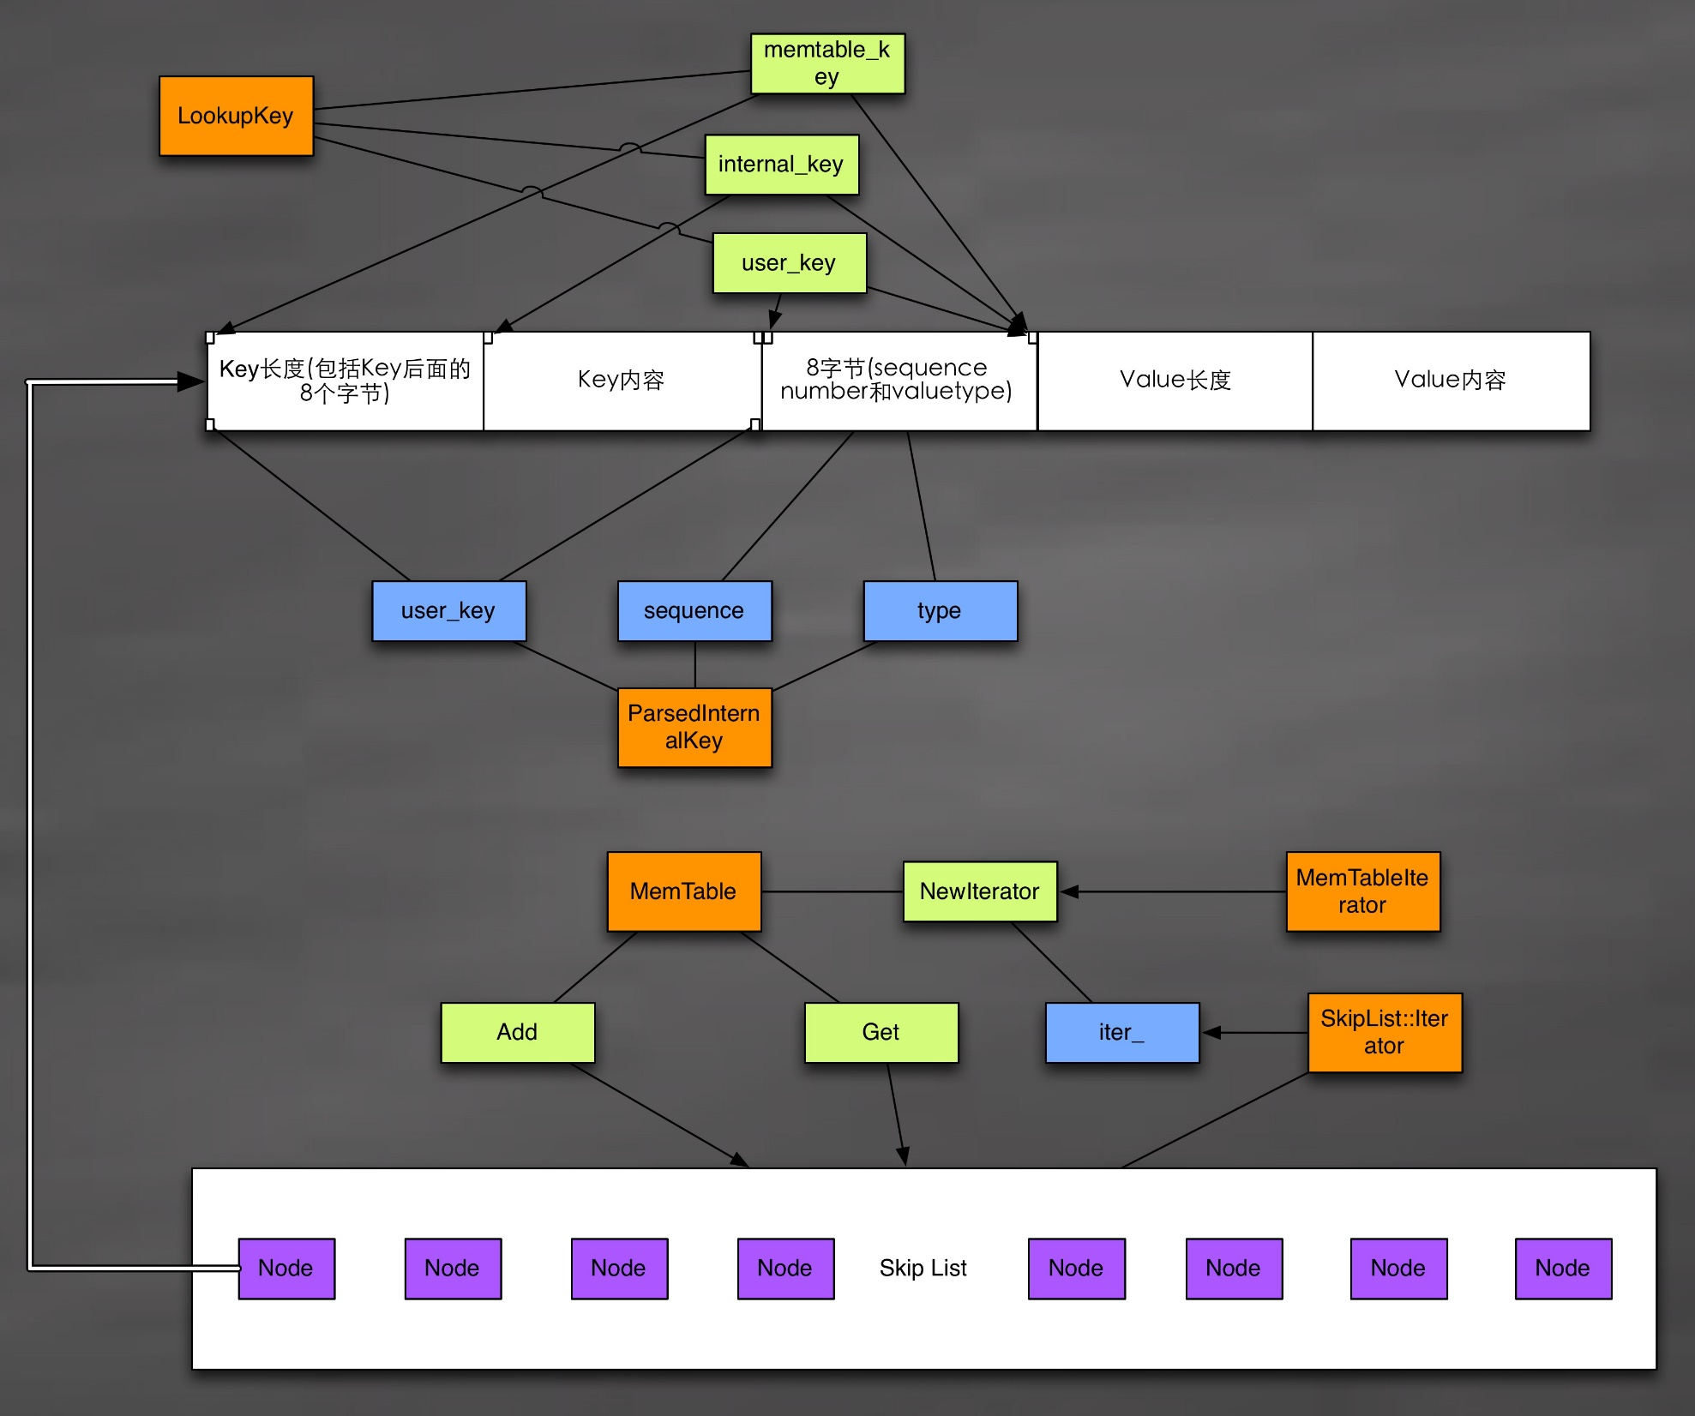
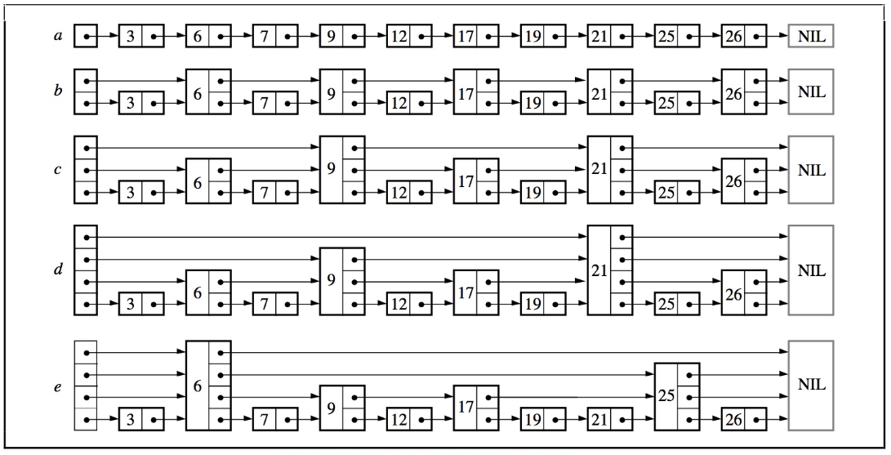
Data in memory is organized as `memtable`, which stores the k-v data.
The deletion of the data is stored as delete operation tag(with timestamp) in memtable rather than explicit erase the k-v.
(will be discussed in sequential writing later)
Notes:
Memtable 底层 k-v 实现是 Skiplist，做 k-v 也可以选择 rbtree，在这里对比一下 Skiplist 和 rbtree.
rbtree 的应用场景比如 Linux内核 （epoll，进程调度，虚拟内存分配） 和 Nginx服务器 的 timer 的底层实现也是红黑树。
至于这里为什么不使用 rbtree，是因为 *存储* 对 concurrency 要求很高，rbtree 在 rebalance 时（结点旋转，上旋，不像Btree，只有下推）不易上锁。
而 Skiplist 对于结点的操作比较局部利于上锁。
同为数据库的 Redis 中 sorted set 的实现也是 Skiplist.

Slide 6
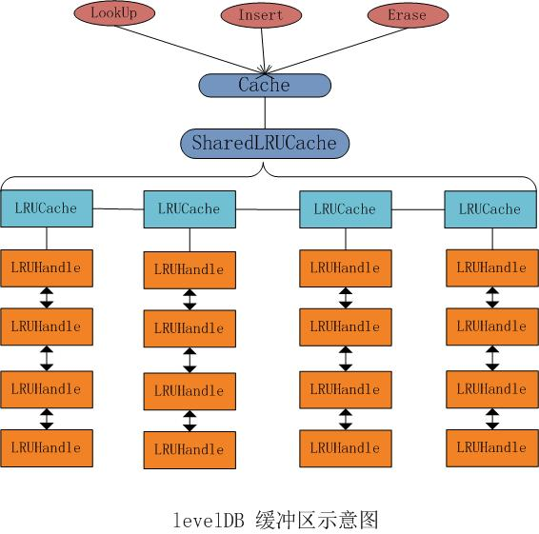
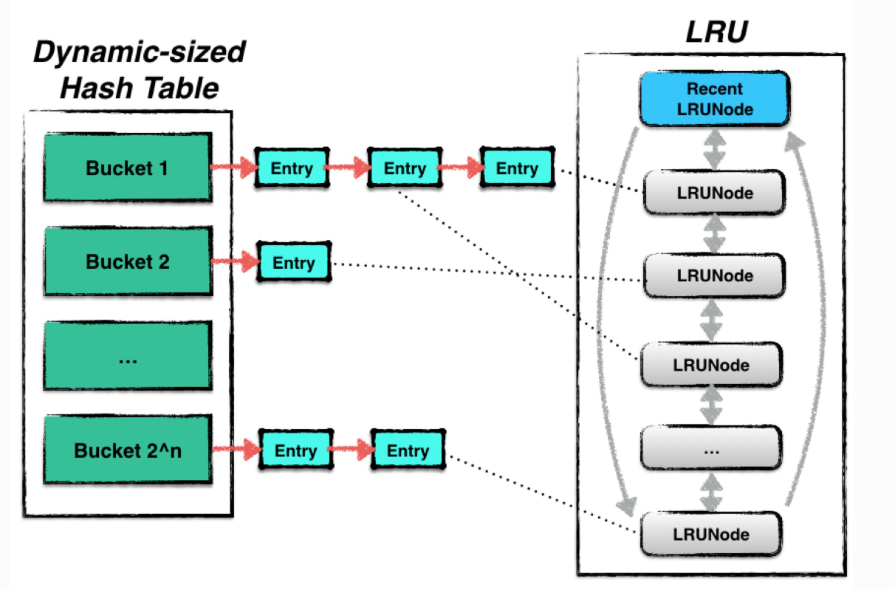
ShardedLRUCache
Cache is used to make buffer for disk block, avoiding I/O operation on disk for recently used data.
Mix LRUCache with HashTable:
- Speed up retrieval
- Advantage of LRU strategy
Load Balance:
- Sharded: requests are dispatched to buckets
- Concurrency: each bucket has its own mutex, no race condition among different buckets.
Notes:
在讲 外存 之前，我们先说一下 Cache，Cache 缓存的是 外存 上数据的索引。
Cache 的用途是明显的，缓存用过的数据，避免硬盘I/O，（特点）Cache 是不用写回的，因为 levelDB 采用的是*顺序写*的策略，Disk 上所有数据都是固定的。
LRUCache 的设计与 HashTable 结合，提高了索引速度，又享受了 LRU 的缓存策略。
ShardedLRUCache 就是对 LRUCache 做了包装，意图是 Load Balance.

Slide 7
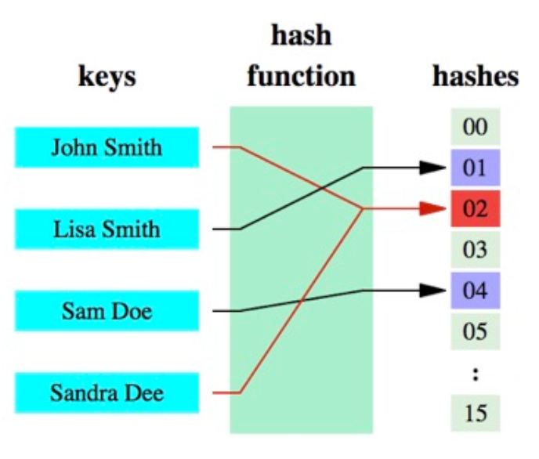
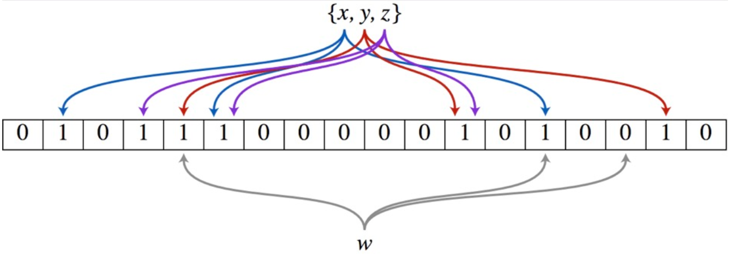
Optimization for Cache lookup -- BloomFilter
Notes:
在 Cache 之前对检索的优化——布隆过滤器

Slide 8
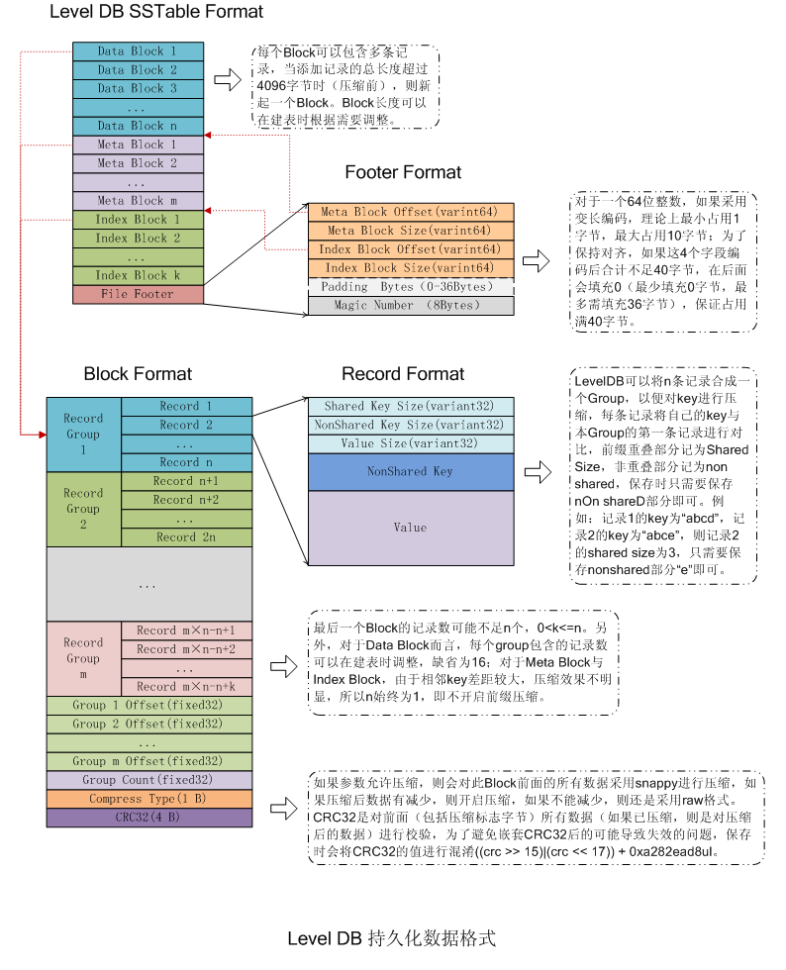
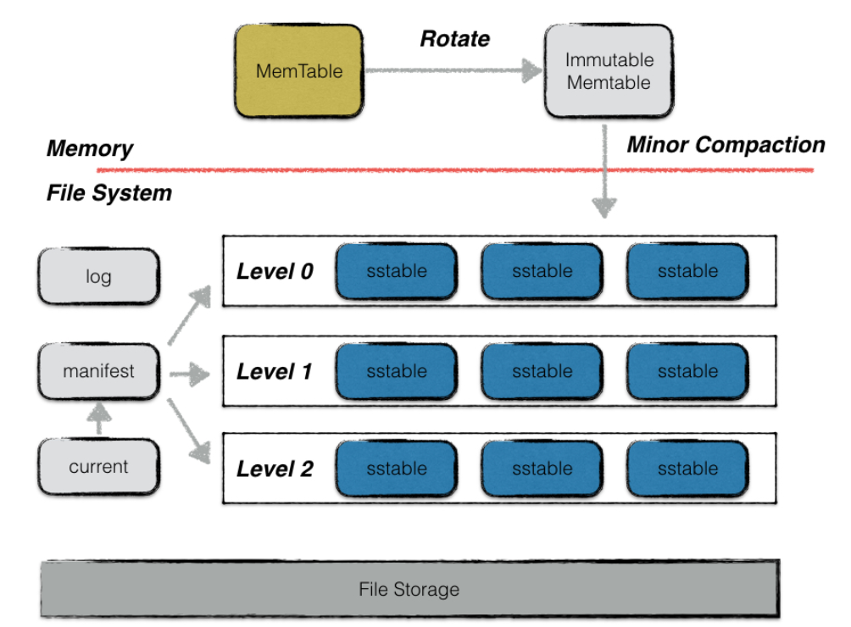
Disk Storage
Notes:
1. Memtable 的容量到达阈值时，便会转换成一个immutable memtable。
这两者的结构定义完全一样，区别只是immutable memtable是只读的。
当一个immutable memtable被创建时，leveldb的后台压缩进程便会将利用其中的内容，创建一个sstable，持久化到磁盘文件中。
2. SSTable 中的数据存储结构。

Slide 9
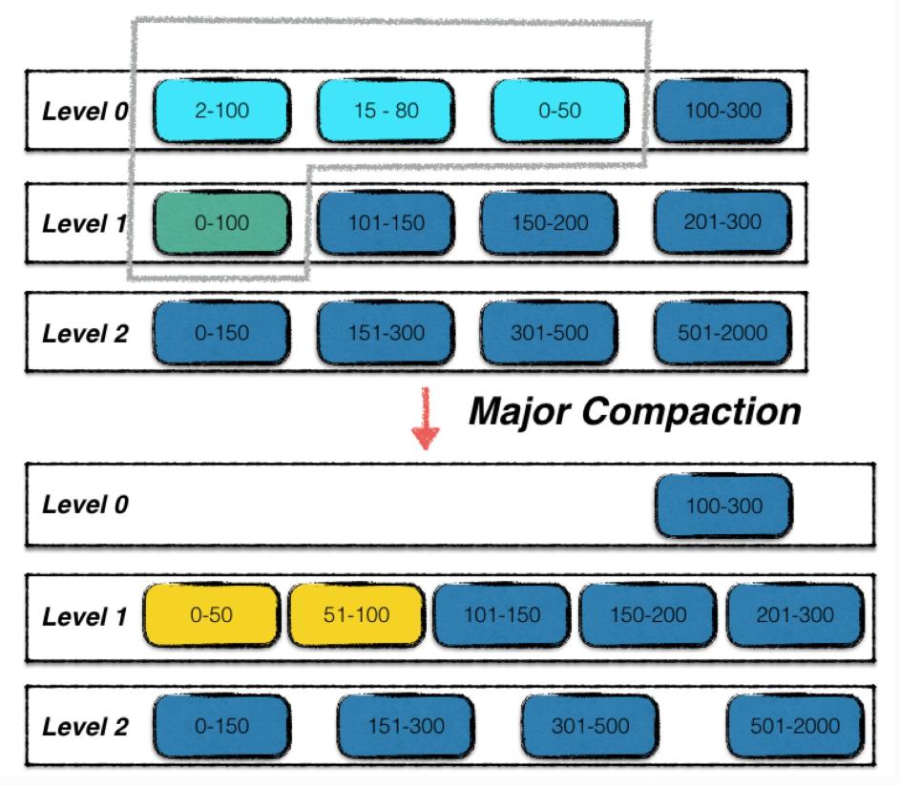
Notes:
SSTable 文件是不可修改的，新的更新操作只会写到新的文件中。
但是随着 SSTable 的个数增加，读操作会变的越来越慢，因为每一个 SSTable 都要被检查。
比如你要读40。
所以通过周期的合并文件，来保持文件的个数，因此读操作的性能在可接收的范围内。

Slide 10
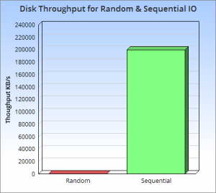
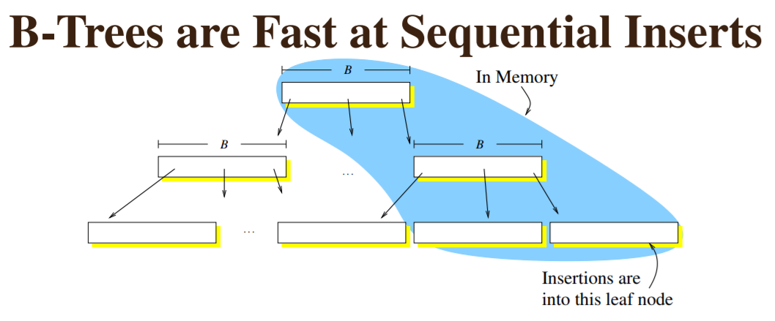
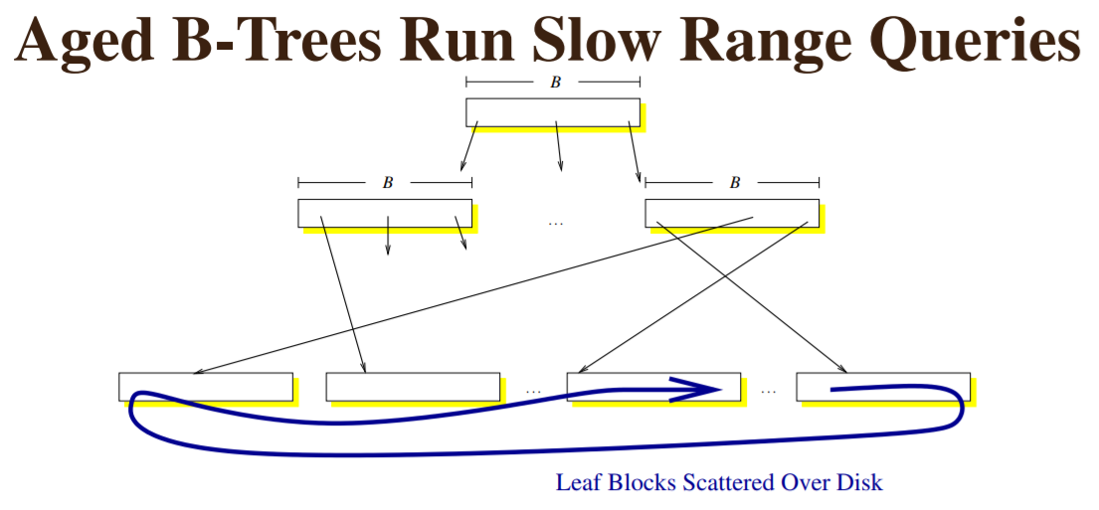
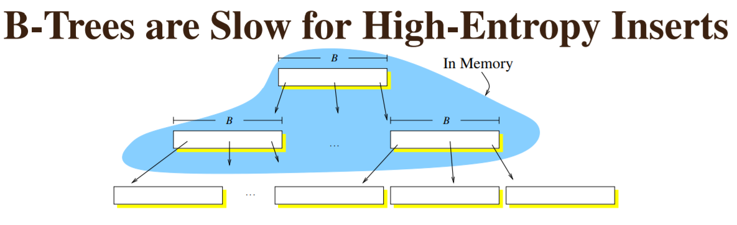
• Most nodes are not in main memory.
• Most insertions require a random disk I/O.
• Performance is limited by disk head movement.
• In aged trees, the leaf blocks end up scattered over disk.
Notes:
现在可能会有疑惑：为什么 SSTable 是 “只读” 和 “顺序写” ？
传统数据库的实现方式：1.2.3.
现在问题就变成了：如何抵抗随机 I/O ?
levelDB 中的解决方案是：LSM

Slide 11
LSM tree (Log-structured merge Tree)（e.g. levelDB, HBase, Cassandra）
Why sacrifice read efficiency for write efficiency:
The speed of memory is much faster than disk, more than 1000 times. The performance improvement of reading depends mainly on the memory hit rate rather than the times of disk reads.
Write I/O does not occupy the disk, reading can get longer disk I/O usage, which can also improve reading efficiency.
Therefore, the read performance is less affected, and the write performance is greatly improved, which is basically 5~10 times.
Notes:
LSM 核心思想：放弃磁盘读性能来换取写的顺序性。
用读换写的理由：
1. 内存的速度远超磁盘，1000倍以上。而读取的性能提升，主要还是依靠内存命中率而非磁盘读的次数。
2. 写入不占用磁盘的I/O，读取就能获取更长时间的磁盘I/O使用权，从而也可以提升读取效率。
所以读性能受影响较小，而写性能则会获得较大幅度的提升，基本上是 5~10 倍左右。

Slide 12
levelDB 设计背后的思考
Encapsulation VS Efficiency
Brief talk on “System Design” and “Type System”
Stream

Slide 13
Encapsulation VS Efficiency
Systems which hide these kinds of details are easier to understand (since they act more like single unit, with fewer details to think about)
Systems that expose more real-world details may be more performant (because they correspond more closely to reality).
Trade-Off !!!
Notes:
封装 和 效率 有时就像鱼和熊掌。
一个段子说程序员：假设有一个人负责烧水，你给他一个空水壶，他去接水，接电源，然后烧，烧完再给你。
现在问一个程序员 “你有一个装满水的壶，怎么获得一壶开水”，回答 “把水倒掉，然后把壶给那个人”。这是典型的程序员思维。
但显然这并非最高效的处理方式。这反应出一个问题：
在对系统做模块化时，程序有可能是以相当低效的方式组织起来的。
原因是：当把一个模块封装时，我们失去了内部的实现细节。（虽然 降低了开发的难度 并且 提高了可维护性）但是有可能失去效率。
另一方面，当把内部细节暴露出来时，原来 local 的状态就变得 global，极大地增加了 开发 和 维护 难度，但是会获得更高的效率。
所以这就是 Trade-Off ！！！在设计时要仔细斟酌。
levelDB 中的例子太复杂，举两个其他例子：

Slide 14
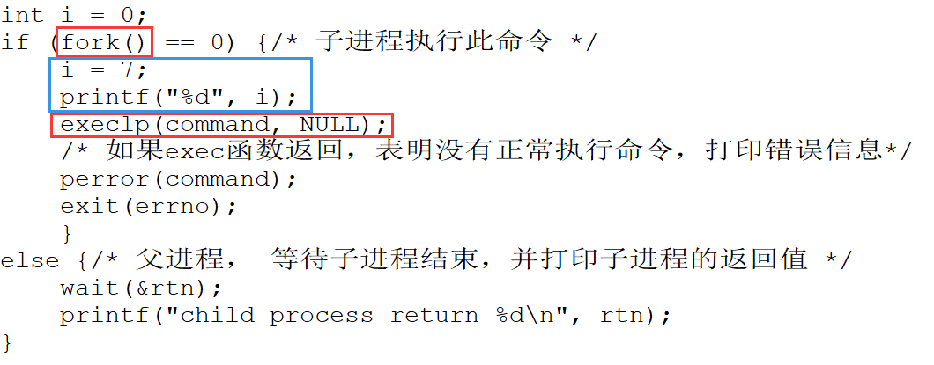
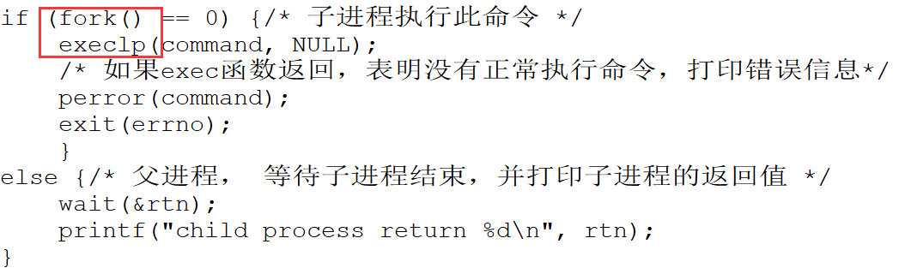
COW – Copy On Write
`fork()` in Linux
`std::string` in C++
Notes:
COW，一个众所周知的技术。
第一个例子是 Linux 中的 fork 函数。fork 函数就是说从父进程 fork 出来一个子进程，并且大部分资源和父进程一致，所以通常要 copy 一份父进程的资源。
大多数用户写代码都是这样：fork 后直接调用 exec，这时候我们做 copy 的工作就变成了无用功。
那所以我们就可以偷偷地不 copy。但是有些极个别用户可能有毒，会写出这样的代码：
这样就不得不做一份 copy 了，于是我们就想：只要用户不写，我们就不做 copy。也就是 “写时复制”。
这样效率上获得了显著地提升，代价就是：有些状态可能需要不同模块来维护。（具体来说，比如 “缺页中断”）

Slide 15
System Design & Type System
Type System
Polymorphism: a single symbol with representation of different behaviors.
- Ad-hoc Coercion Polymorphism (implicit conversion)
- Ad-hoc Overloading Polymorphism
- Parametric Polymorphism
- Subtyping Polymorphism
Notes:
我们从零开始说起。
考虑你现在设计一个系统，那么当你编写程序的时候，为了 可读性、可扩展性、可维护性、健壮性 等，事实上你有无数个理由需要 *类型系统*。
那么当你有了类型之后，你又会渴望类型上的抽象，以此来获得程序上更强的表现力。（简单地说，抽象就是怎么统一地接着你想处理的多种类型）举个例子：你有 一个cat 和 一个dog，现在你希望把它们抽象为 animal，就是这样一种情况。
这时候我们自然地就引入了 *多态*。就是说 “用单一的符号就可以表现出不同的行为”，于是程序就获得了更强的表现力。
多态总共有4种。我们主要讨论后面2个。
举两个 levelDB 上的例子：

Slide 16
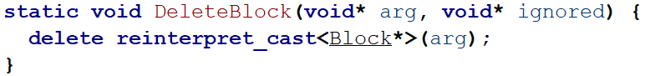
Type Erasure
Notes:
第一个例子是 *类型擦除*。
当你想处理多种类型的时候，传统C语言的写法就是用 void* 来 “接住” 传递的参数，同时注册一个用于处理的回调函数，这个函数里会保留有真正的类型。
好处是：统一了类型，全部用 void* 来接住。缺陷就是：可读性很差。（类型本身可以提供信息，擦除了之后就失去了这些信息）

Slide 17
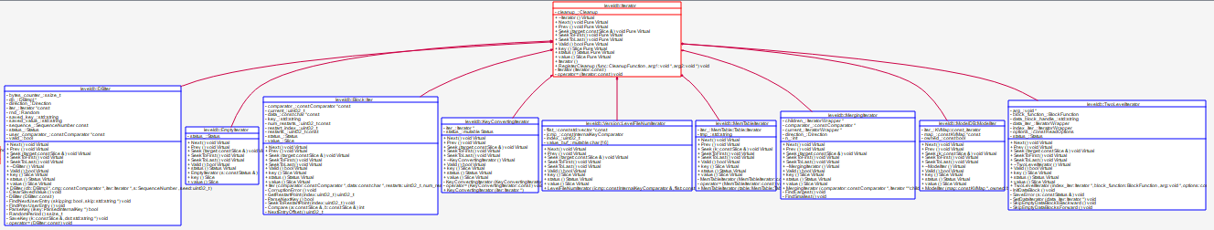
Subtyping Polymorphism
Notes:
第二个例子就是传统的继承与多态（即 Subtyping Polymorphism），图中是 levelDB 中迭代器的设计。
通过继承与多态，我们就把算法逻辑封装在不同的具体实现中，然后通过统一的接口来调用。
这看起来很好，不过有一个严重的问题：继承带来了强耦合。
因为我们这个库比较底层，可能没有这种感觉。
举个例子：当你想 reuse 一个第三方库的 class，但是你显然无法让这个class去继承你。这时候该怎么办？

Slide 18
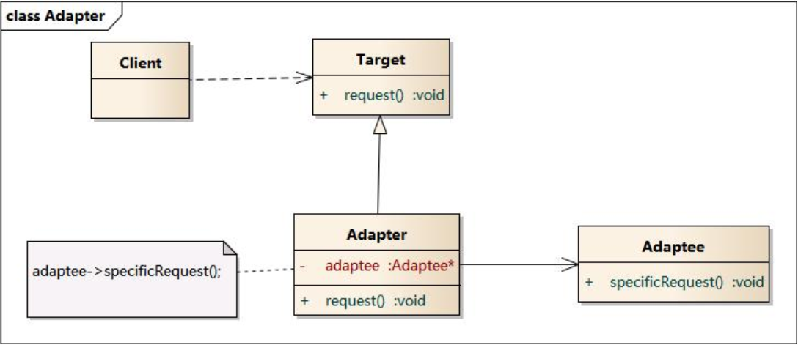
Notes:
有的同学可能学过设计模式，说这时候可以采用 Adapter Pattern，来写一个 Wrapper。
如图所示：主要是通过 Wrapper 来转发功能。
但这种实现呢，其实非常的丑陋。
原因是：Adapter 只是转发了功能，对整体的逻辑架构没有任何贡献，但它居然出现在了代码里。
我们来看一个例子。

Slide 19
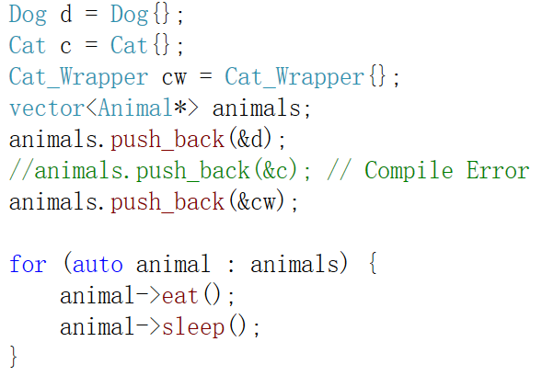
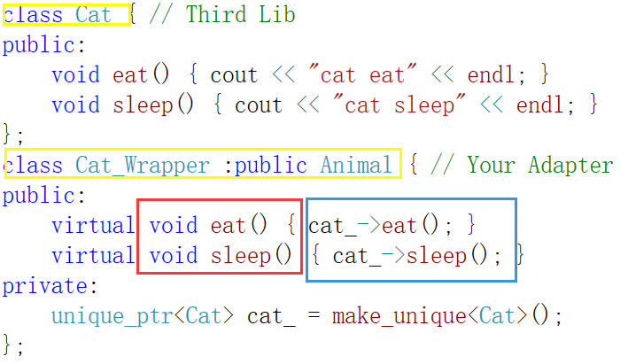
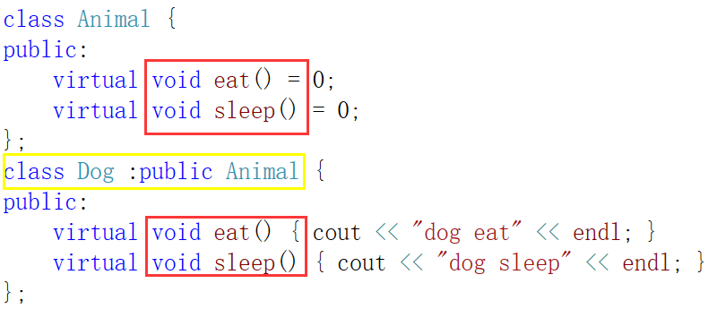
Notes:
假设你有一个动物接口，并且你实现了一个 Dog。
第三方库有一个 Cat，这时候你会渴望 reuse，对于传统的 Subtyping Polymorphism 的解决方案就是写一个 Wrapper。
。。。转发给它。。。
注意到我们这个 Wrapper 的实际用途是 Type Cast 来解决耦合问题，在逻辑上并没有任何贡献。

Slide 20
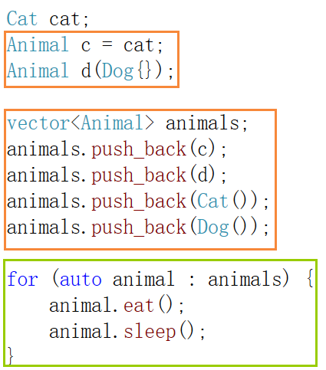
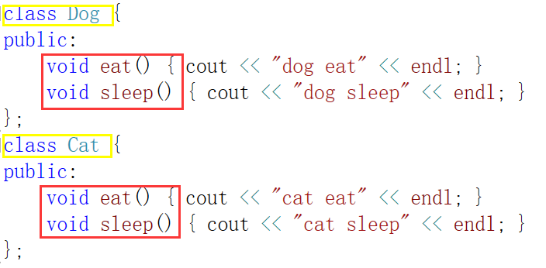
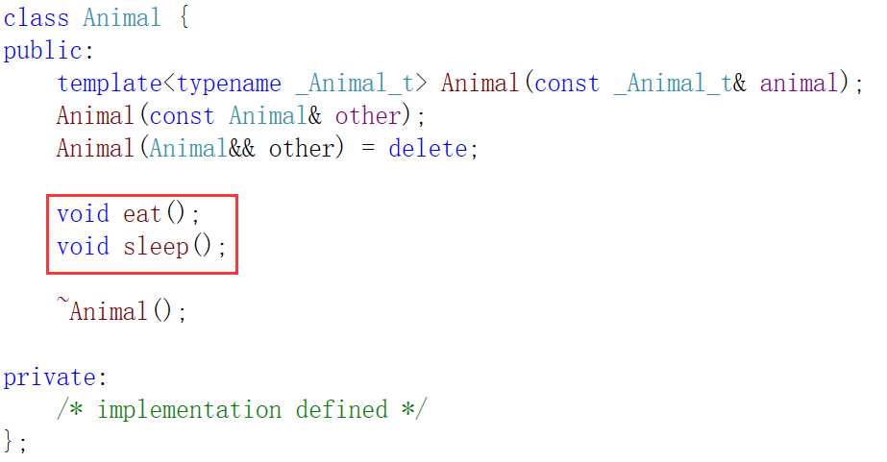
Reuse
Polymorphism
No Coupling
Notes:
现在我们来看另一份实现，有趣的事情要来了。
注意到这里的 Dog 和 Cat 并没有继承于 Animal（也就是说它们可以来自第三方库或其他实现），然后我们看些有趣的事情。
现在我用 Animal 就可以持有 Cat 和 Dog，并且可以正常调用。
这样我们就做到了一件令人兴奋的事情：Decouple 解耦
我们把基类和派生类之间的强耦合解开了，现在是 0 耦合。
于是我们可以享受 复用带来的好处，多态带来的好处，并且没有耦合。
这对我们做系统设计来说是一种非常棒的编程范式。

Slide 21
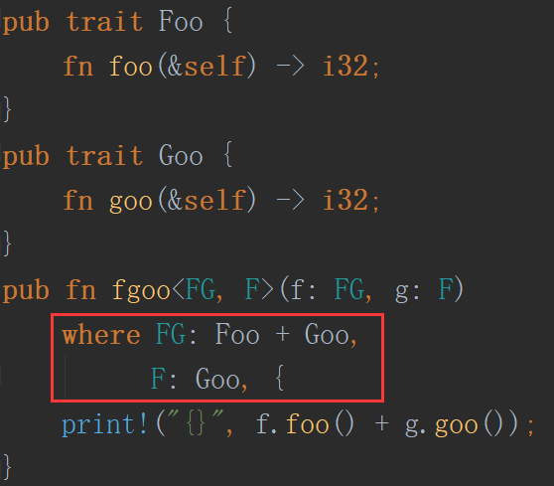
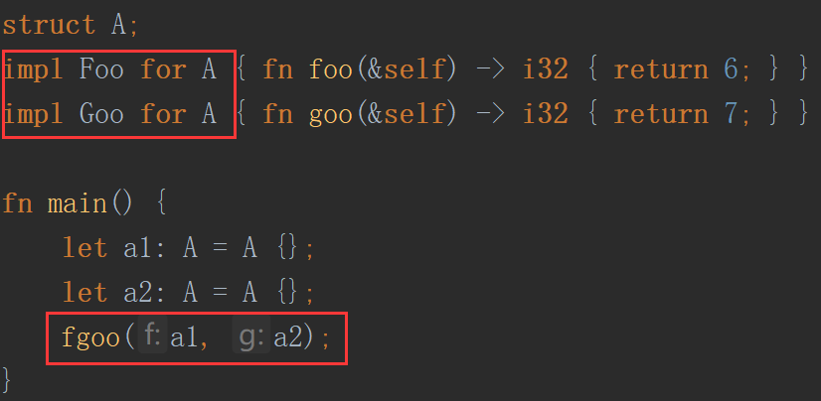
Trait System in Rust
Notes:
这种多态实现被称为 Parametric Polymorphism。
有点类似 duck typing，鸭子类型，就是说：一个东西，如果游泳像鸭子，叫声像鸭子，吃起来也像鸭子，那我们就认为它是鸭子。
然后，这里我向大家稍微介绍一点比较现代化的程序设计。Rust 中的 Trait System.
假设我有两个接口。然后有一个函数，它接受的参数被要求实现这些接口。
然后我写一个 A，为它实现者两个接口。然后 A 的实例就可以被这个函数接受了。

Slide 22
Stream
Notes:
在系统设计中一个比较深奥又充满哲学的问题是：我们如何去模拟这个世界。
这里有两种方案，第一种是面向对象，（这里所说的面向对象，并非所谓xxx。面向对象的核心关注点是 领域建模 domain modeling，本质是消息传递 message passing）
另一种方案就是 Stream 流。流的概念来源于函数式编程，纯函数式中有一个特性就是：没有赋值操作。
如果你去函数式社区跟人交流的话，很多人会告诉你 assignment is evil。

Slide 23
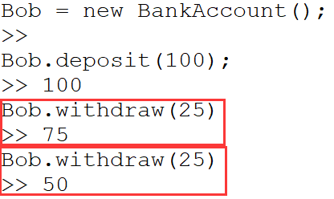
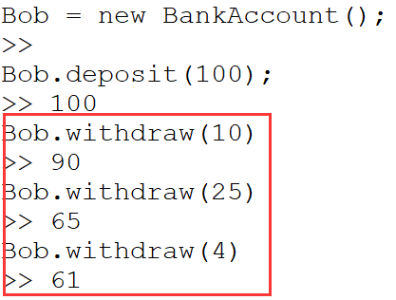
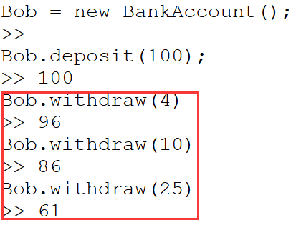
Notes:
为什么说 赋值是 evil ？
为什么同样的代码，结果却是不一样的？原因是：对象的内部包含着状态，这些状态在程序的上下文中被改变。
这就引发一个问题：如果我们不改变这些语句的内容，而只是打乱它们的执行顺序，那么我们就会获得不同的结果。
换句话说，我们的 程序执行 与 时间 耦合在了一起。这会为我们对并发地渴望带来无穷的麻烦！！！
所以我们不知天高地厚地就会说：我们希望将 程序执行 与 时间 解耦。

Slide 24
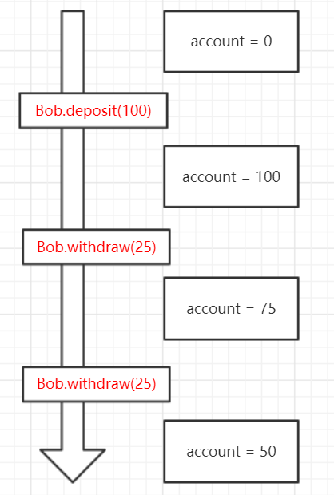
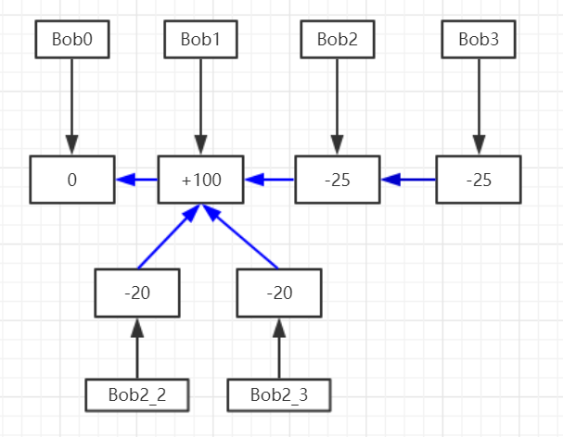
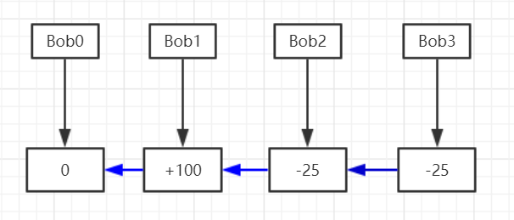
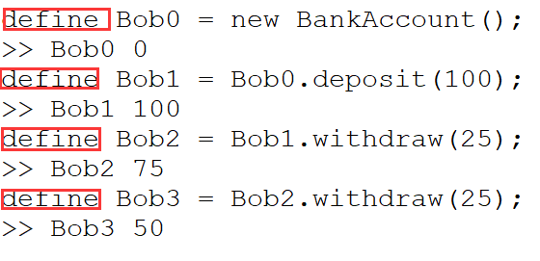
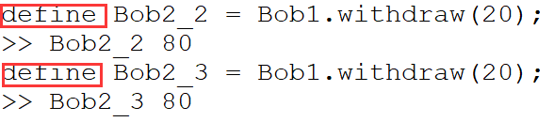
Notes:
当牵扯到时间的时候，这就变成一个哲学问题了——什么叫做 “状态的改变”，或者说 “状态真正的改变了么” ？
我们考虑一个经典的芝诺悖论：飞矢不动悖论。（。。。。。）
一种思路是：箭是动的；另一种思路是：箭是不动的，因为它在任何时刻的状态都是静止的，所谓的状态改变只不过是一个无穷的静止的流的叠加而已。
我们来对比一下：
这是基于面向对象的系统设计，把状态封装在内部，我们怎么去模拟这个世界呢？通过消息传递的方式来更改状态。
基于流的设计，我用 define 来表示数据只能被定义一次，而不能被赋值。我们可以看到，Bob1在Bob0的基础上。。。
这样我用一个流来记录整个过程，Bob0123分别是4个指针。
这时候我又从Bob1的基础上取走20，还剩80。又取走一次20，还是剩80.

Slide 25
Notes:
这样做有什么好处呢？
我们可以打乱 Bob2 和 Bob2_2 的执行顺序，最终得到的结果也完全一样。Bob2_2, Bob3。
如此一来，我们就把 *程序的执行* 与 *时间顺序* 解耦。
就是说在真实时间上，它们肯定是有固定顺序的，但是程序可以按照不同的顺序执行。
这样就可以没有顾虑地做并发。
于是我们就得到一种用流式系统来模拟世界的方法。

Slide 26
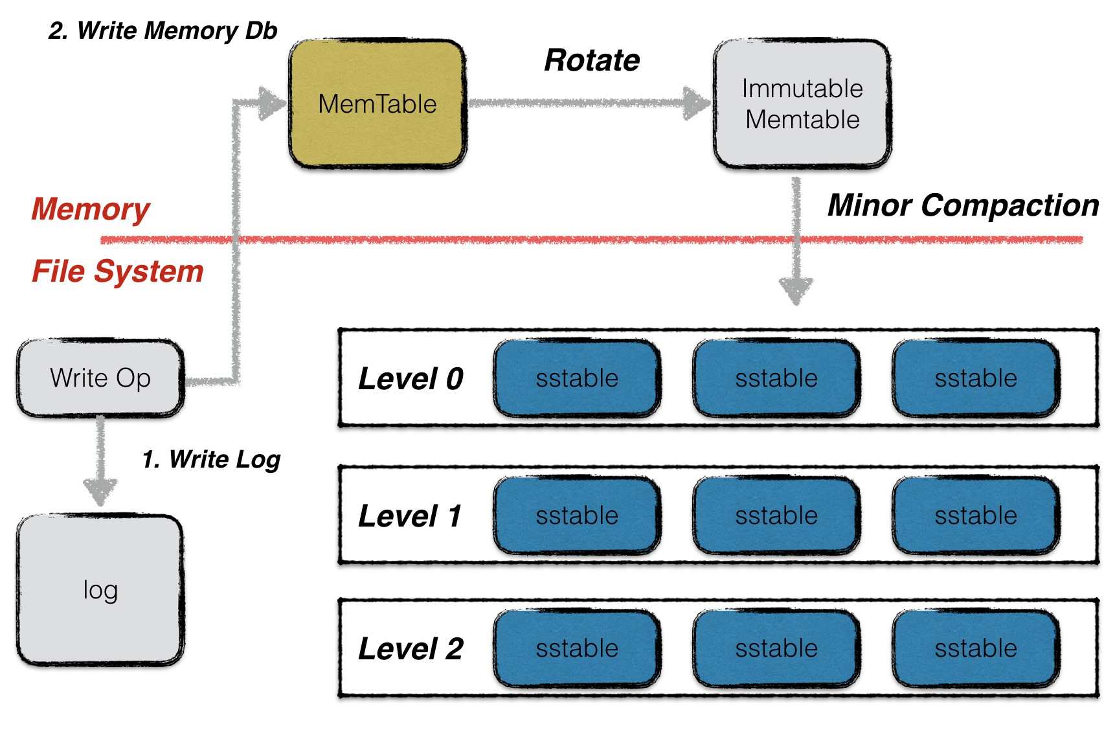
Notes:
当然并不是完全和时间解耦，因为可能有外部的观测者，简单来讲就是会设立一个 barrier（时间屏障）。
要保证在这个时间屏障之前的操作 在程序执行顺序上 要早于 在这个时间屏障之后的操作。
现在我们回来看 levelDB 的存储过程。
了解了流式系统之后，对 levelDB 的顺序写就会有更深的理解了，我们不修改之前的文件，每次数据操作都添加在后面，类似一个流。
当然为了保持顺序性，levelDB 在写入的每一条记录上都附带了时间戳。
时间戳是用来给用户做快照的，用户一旦观测了，就要保留一个快照，时间屏障就可以理解为用户的快照。

Slide 27
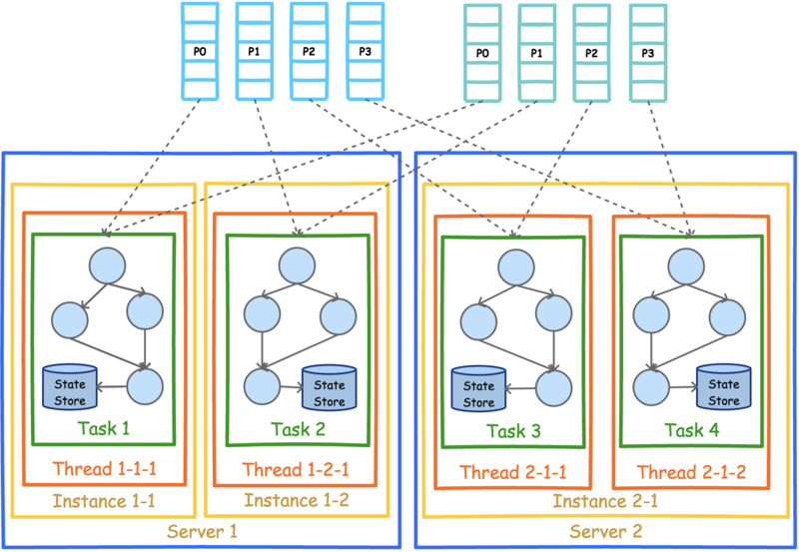
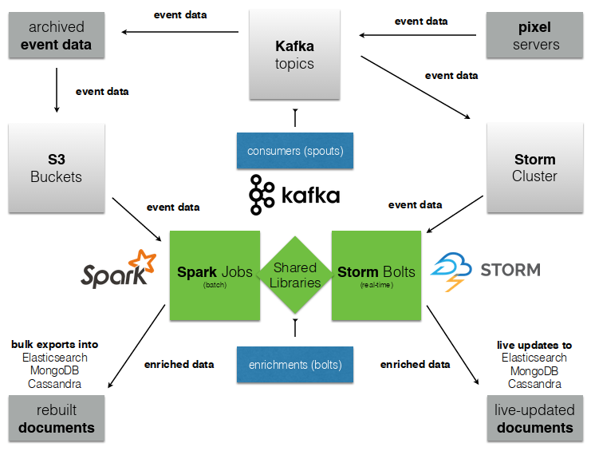
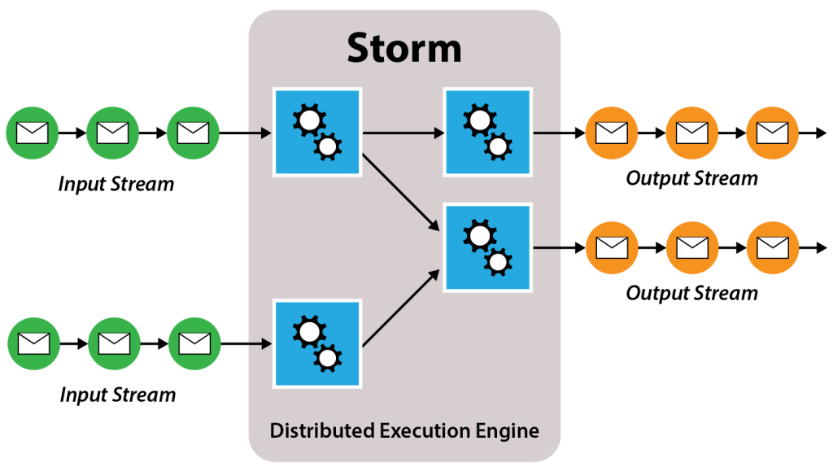

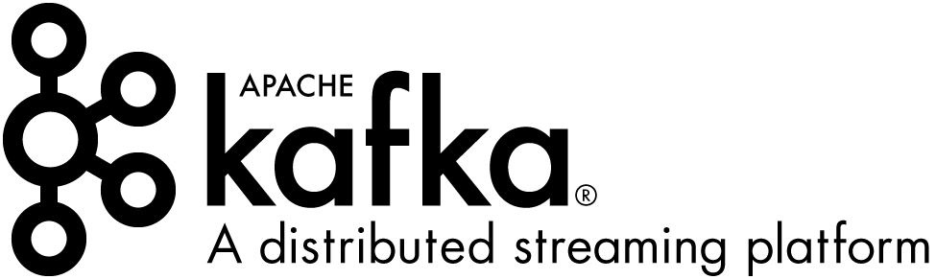

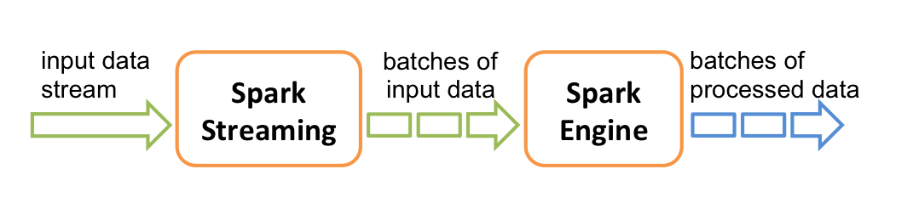
Notes:
其他的流式系统和框架比如：
Kafka，一个分布式的消息队列，Kafka 选择的也是 顺序写+时间戳 的策略。
Spark，Spark Stream 是将流式计算分解成一系列短小的批处理作业，然后由 Spark 引擎来处理。
Storm，一个流式处理框架，有兴趣可以了解一下。
这是三者的统一。

Slide 28
分布式，BigTable & MapReduce
Notes:
总结第二部分。
没时间，不讲了。

Slide 29
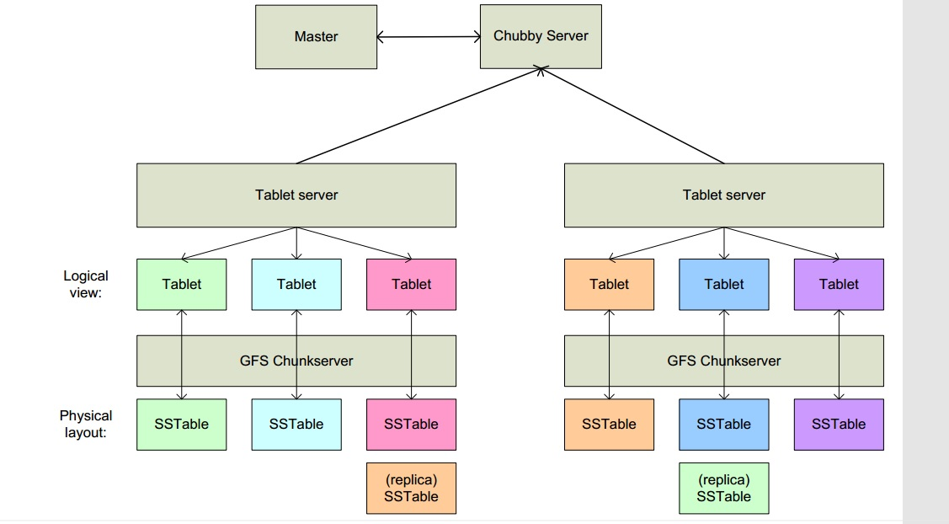

Slide 30
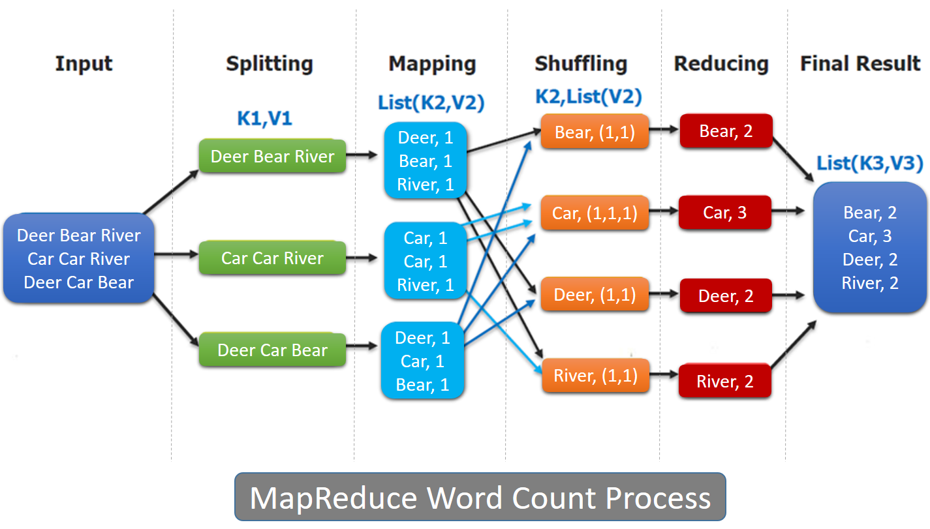

Slide 31
Thanks for watching

